Slide 1

Организация психологической помощи педагогическому коллективу в период вынужденной изоляции
Городская научно-практическая
социально-психологическая конференция
«Социально-психологическая служба образования:
вызовы современного мира»
Докладчики:
Воронова Н.Н. педагог-психолог
МДОУ «Детский сад № 142»;
Еремина С.В. педагог-психолог
МДОУ «Детский сад № 29»
Колчина О.В. педагог-психолог
МДОУ «Детский сад №75»
г. Ярославль, 13-14 октября 2020 года

Slide 2

Дистанционное обучение
ДО-способ организации процесса обучения, основанный на использовании современных информационныхи телекоммуникационных технологий, позволяющих осуществить обучение на расстоянии без непосредственного контакта между педагогом и обучающимся.

Slide 3

Дистанционное обучение
Дистанционное обучение
Презентации
( видеопрезентация со звуковыми эффектами)
Видеозанятия в формате видеоконференции на платформе ZOOM
Информационно-консультационные видеоролики
Индивидуальные и групповые консультации родителей и педагогов через группы Viber, WhatsApp и т.д.

Slide 4
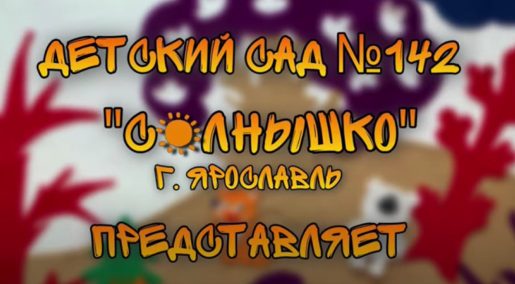
Система работы МДОУ
Телестудия :информационно-консультационные видеоролики (режим работы, график записи, ответственные сотрудники за видеозапись, монтаж);
https://www.youtube.com/channel/UCkjnOlrcvu1FJNsY5CE50uA
Создано 254 видеоролика

Slide 5
Эмоциональные состояния, актуализированные у педагогов в период пандемии
(по результатам опросов педагогов МДОУ апрель 2020г.)
Чувство беспомощности (36%)
Чувство утраты (7%)
Беспокойства по поводу смертности (68%)
Сомнения в профессиональной компетенции (проблема технического оснащения и освоения различных программ при ведение дистанта) (32%)

Slide 6
Выявленные психологические проблемы педагогов
Недоверие к инновации со стороны персонала, непонимание её необходимости, страх нового и неизвестного.
Страх «Смогу ли я это сделать?»( боязнь не справиться , боязнь ответственности, нежелание рисковать)
Страх того, что им придётся попросить о помощи, признав что они не имеют ответов на абсолютно все вопросы

Slide 7
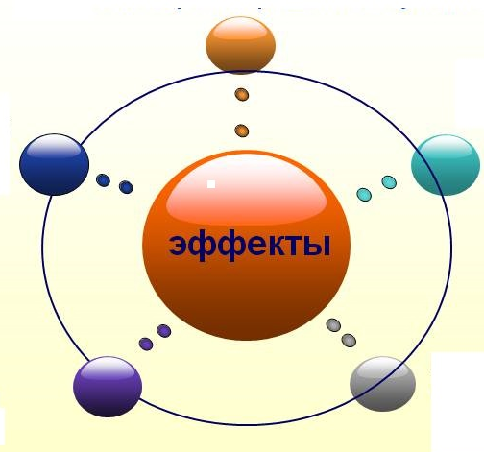
Преимущества дистанционного обучения
Общение
Развитие позитивной Я-концепции педагога
Развитие информационной компетентности педагогов
Развитие навыков саморегуляции и самоорганизации

Slide 8
Диагностика эмоционального выгорания
Диагностика эмоционального выгорания по К. Маслач, С. Джексон (1986г.)
Тест на эмоциональное выгорание В.В. Бойко, созданный в 1996 году.
Три стадии профессионального выгорания:
Напряжение;
Резистенция;
Истощение.
Опросник представлен по ссылке:
https://experimentalpsychic.ru/diagnostika-ehmocionalnogo-vygoraniya/
Тест состоит из 84 вопросов, на которые предлагается ответить «Да» или «Нет».
Опросник имеет 3 шкалы:
Эмоциональное истощение;
Деперсонализация;
Редукция личных достижений.
опросник представлен по ссылке
https://psytests.org/psystate/maslach-run.html

Slide 9


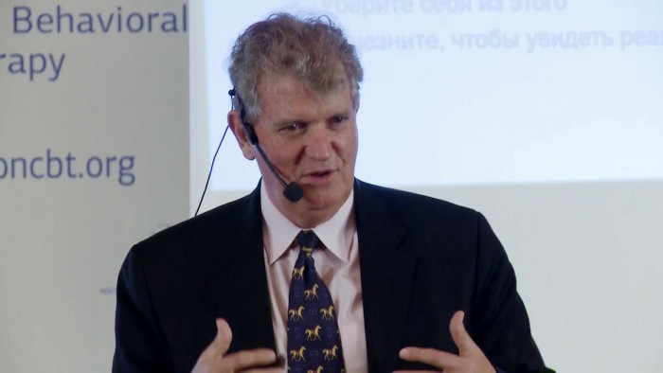
Роберт Лихи (Robert L. Leahy) — доктор психологии, профессор Йельского университета, декан факультета психиатрии Медицинской школы Университета Пенсильвании под руководством Аарона Бека. Экс-президент Ассоциации когнитивно-поведенческой терапии, экс-президент Международной ассоциации когнитивной психотерапии, президент Академии когнитивной терапии, директор Американского института когнитивной терапии в Нью-Йорке, профессор клинической психологии Медицинского колледжа Вейл-Корнелл.

Slide 10
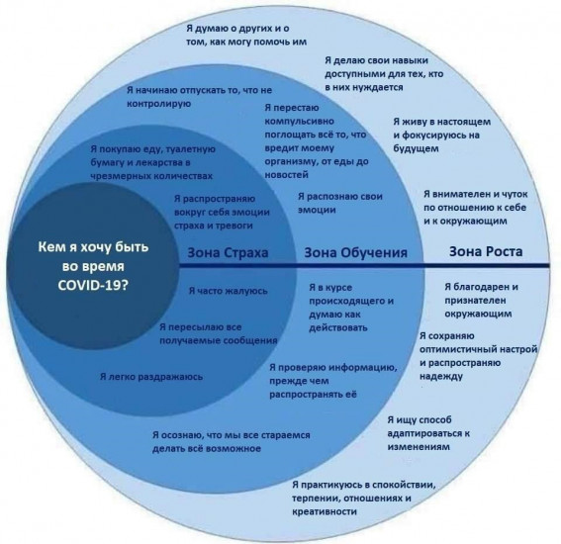

Slide 11

Сервис
Ссылка отправлялась респондентам
https://docs.google.com/forms/d/1O_GrBILYwcMv9S7tMSaoDavLMIBETe2dNLd8_NrqBiA/edit?usp=sharing
Ответ фиксируется сразу же
Подсчет и обработка результатов происходит автоматически
Конфиденциально
Есть возможность создания открытых и закрытых вопросов

Slide 12
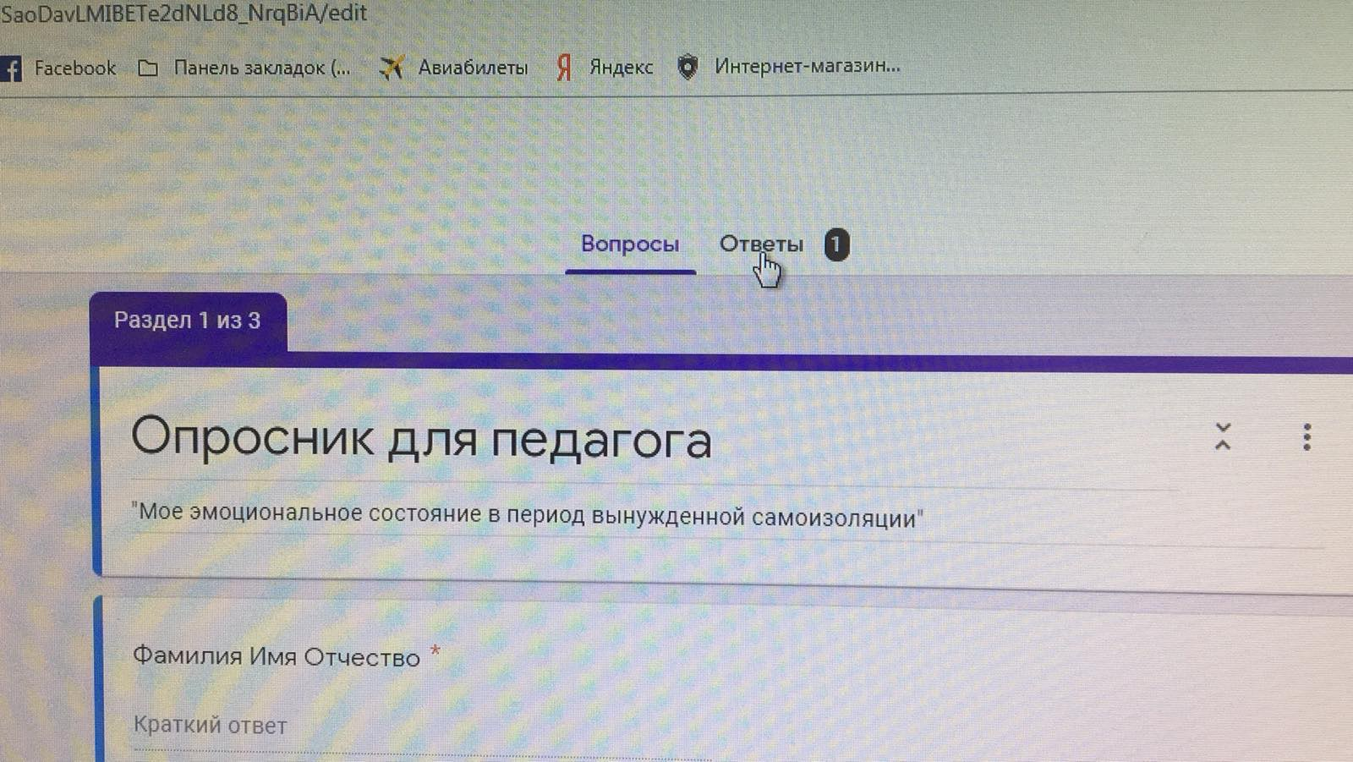
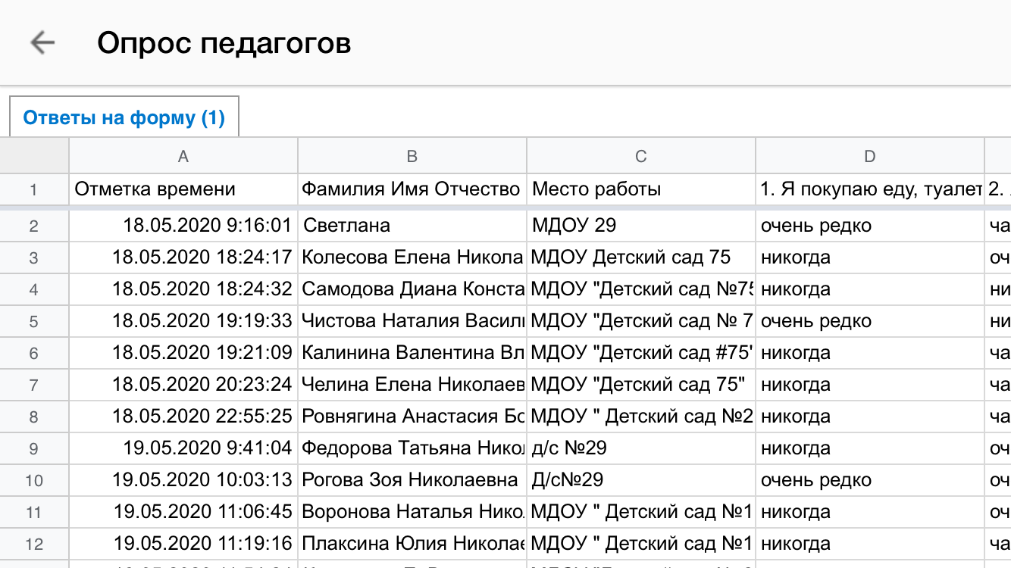

Slide 13
Результаты опросника
(май 2020)
Всего в опросе участвовало 21 человек
разных возрастных групп и педагогического стажа

Slide 14
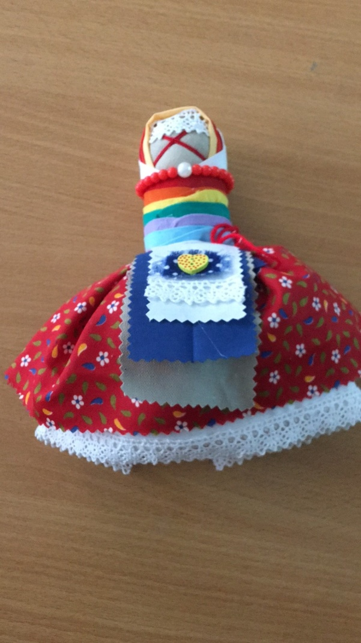
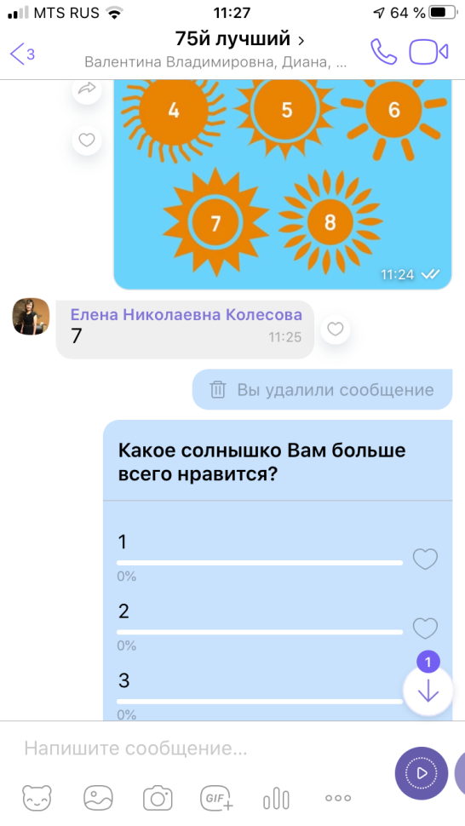
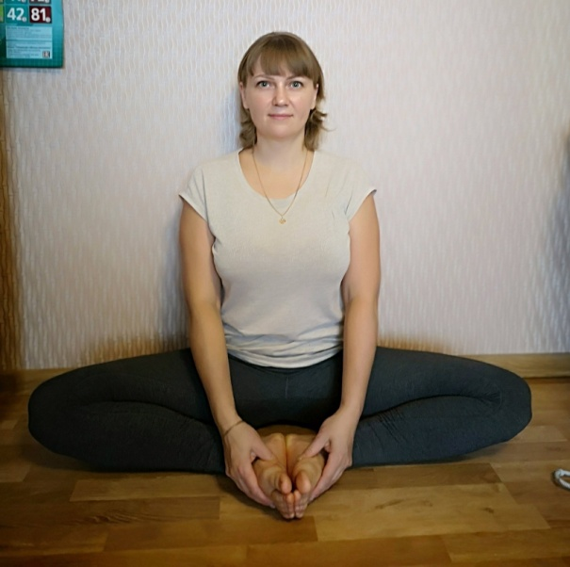
Эффективные мероприятия
Телесно-ориентированные
упражнения
в технике Mindfullness
Мастер-класс по
куклотерапии
Проективные тесты он-лайн

Slide 15
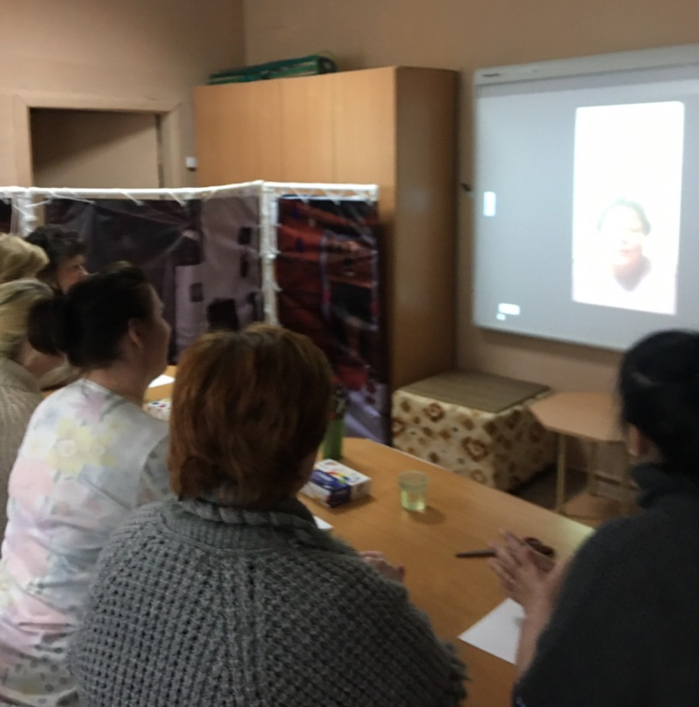
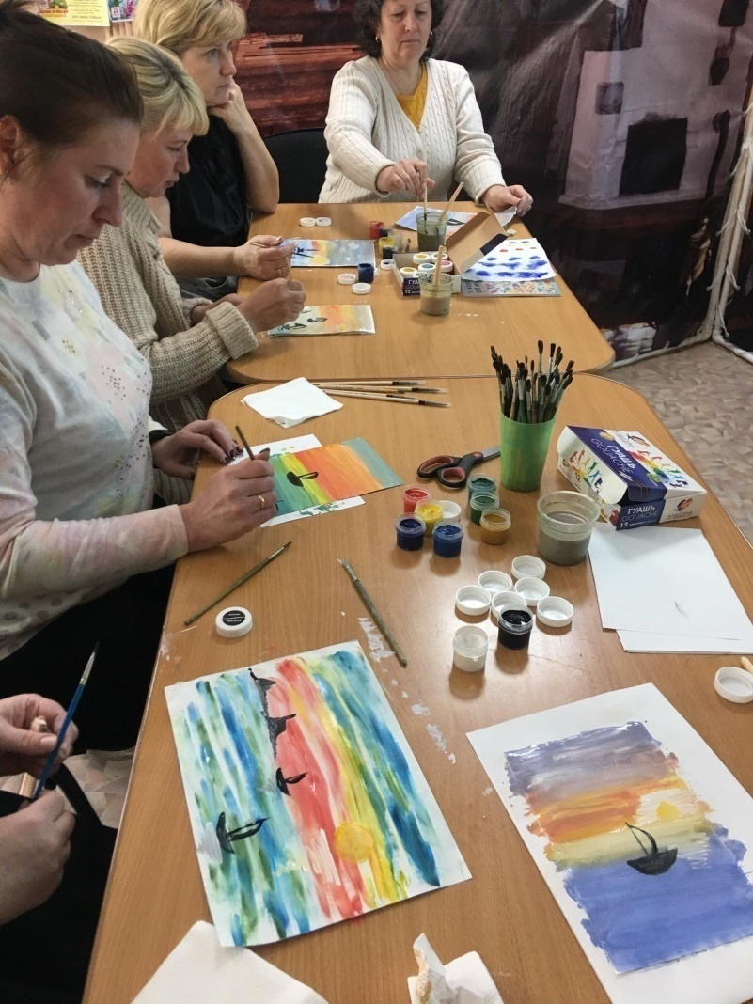
Проведение мастер-классов
малыми группами
Арт-терапевтические методы
Создание собственной телестудии

Slide 16
ПАМЯТКА ПЕДАГОГУ в коллективный чат
Старайтесь смотреть на вещи оптимистично.
Стремитесь побороть страх.
Найдите время, чтобы побыть наедине с собой.
Не позволяйте окружающим требовать от Вас слишком многого.
Не старайтесь делать вид, что Вам нравится то, что на самом деле неприятно.
Не оказывайте слишком большое давление на своих детей.
Старайтесь реже говорить: «Я этого не могу сделать».
Следите за питанием и фигурой.
Позволяйте себе «маленькие женские радости».
Не забывайте, что Вы красивы!!!

Slide 17
Информация в профессиональные чаты для педагогов:
Секретные упражнения:
УЛЫБКА
ДЫХАНИЕ 7/11
НАПРЯЖЕНИЕ МЫШЦ
РАЗБУДИ В СЕБЕ РЕБЕНКА
САМОРЕГУЛЯЦИЯ психического состояния

Slide 18
Ссылки на проводимые мероприятия
https://www.youtube.com/channel/UC04rGbdWe38uYv8MBcOn5-A - канал на youtube

Slide 19

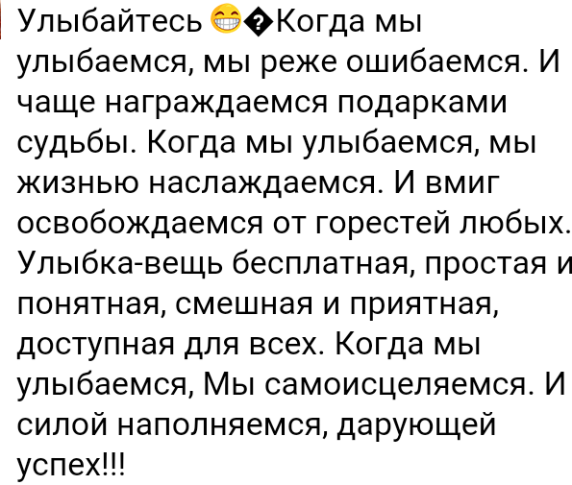
Спасибо за внимание!

